Slide 1
Critérios de divisibilidade, Números primos e Crivo de Eratóstenes
Eric Sampaio

Slide 2
Agenda
Critérios de divisibilidade
Divisibilidade por 2; 4
Divisibilidade por 3; 6 e 9
Divisibilidade por 5;
Divisibilidade por 7;
Divisibilidade por 11;
Números primos
Crivo de Eratóstenes;

Slide 3
Divisibilidade por 2
Todo número par é divisível por 2;
Todo número que for dividido por 2 e der resto 0;
Ex.: 0,2,4,6,8,10,12,...
50.000
110.256
2.735.524
15.652.478

Slide 4
Divisibilidade por 3
Todo número que dividido por 3 dê resto 0;
Ex.:3,6,9,12,15,...
Se o número for muito grande?
Soma todos os algarismos, se o resultado for um número múltiplo de 3, então esse número em questão também é.
Ex.:
= 1+2+3 = 6
1.988 = 1+9+8+8 = 26
24.152 = 2+4+1+5+2 = 14
124.578 = 1+2+4+5+7+8 = 27

Slide 5
Divisibilidade por 3
Todo número que dividido por 3 dê resto 0;
Ex.:3,6,9,12,15,...
Se o número for muito grande?
Soma todos os algarismos, se o resultado for um número múltiplo de 3, então esse número em questão também é.
Ex.:
= 1+2+3 = 6 Sim
1.988 = 1+9+8+8 = 26 Não
24.152 = 2+4+1+5+2 = 14 Não
124.578 = 1+2+4+5+7+8 = 27 Sim

Slide 6
Divisibilidade por 4
Temos duas opções para saber se um número é divisível por 4. 1-Todo número que termina em 00;
2-Número formado pelos dois últimos algarismos for divisível por 4.
1500
3628
1352

Slide 7
Divisibilidade por 4
Temos duas opções para saber se um número é divisível por 4. 1-Todo número que termina em 00;
2-Número formado pelos dois últimos algarismos for divisível por 4.
1500 Sim, pois termina com 00
3628 Sim, pois o final 28 é div. por 4
1352 Não, pois não termina com 00 e o final 52 não é div. por 4

Slide 8
Divisibilidade por 5
Todo número que termina com 0 ou 5;
Ex.: 5, 10, 15, 25,190,2.125,84.320,...

Slide 9
Divisibilidade por 6
Um número é divisível por 6 se o número for divisível por 2 e por 3 ao mesmo tempo.
Ex.: Quais números são divisíveis por 6?
174
1252
271
510

Slide 10
Divisibilidade por 6
174 Sim, pois é par (divisível por 2) e 1+7+4 = 12 (divisível por 3)
1252 Não,1+2+5+2 = 10 e não é múltiplo de 3
273 Não, pois não é par
510 Sim, pois é par (divisível por 2) e número 5+1+0 = 6 (divisível por 3)

Slide 11
Divisibilidade por 7
Existem duas formas
Forma 1
Número inicial menos 2 vezes o ultimo algarismo.
Forma 2
Número inicial mais 5 vezes o ultimo algarismo

Slide 12
Divisibilidade por 7
Forma 1
Número inicial menos 2 vezes o ultimo algarismo.
35244 = 3524 - 2*4 => 3524 – 8 = 3516
3516 = 351-2*6 => 351-12= 339
339 = 33-2*9 => 33-18=> 15
62762 = 6276-2*2 => 6276- 4 = 6272
6272 = 627-2*2 => 627-4 = 623
623 = 62-2*3 => 62-6 = 56

Slide 13
Divisibilidade por 7
Forma 1
Número inicial menos 2 vezes o ultimo algarismo.
35244 = 3524 - 2*4 => 3524 – 8 = 3516
3516 = 351-2*6 => 351-12= 339
339 = 33-2*9 => 33-18=> 15 Não é div 7
62762 = 6276-2*2 => 6276- 4 = 6272
6272 = 627-2*2 => 627-4 = 623
623 = 62-2*3 => 62-6 = 56 É div 7

Slide 14
Divisibilidade por 7
Forma 2
Número inicial mais 5 vezes o ultimo algarismo.
35244 = 3524 + 5*4 => 3524 + 20 = 3544
3544 = 354+5*4 => 354 + 20= 374
374 = 37+5*4 => 37+20 = 57
62762 = 6276+5*2 = 6276+ 10 = 6286
6286 = 628+5*6 = 627+30 = 657
657 = 62+5*3 = 62+15 = 77

Slide 15
Divisibilidade por 7
Forma 2
Número inicial mais 5 vezes o ultimo algarismo.
35244 = 3524 + 5*4 => 3524 + 20 = 3544
3544 = 354+5*4 => 354 + 20= 374
374 = 37+5*4 => 37+20 = 57 Não é div 7
62762 = 6276+5*2 = 6276+ 10 = 6286
6286 = 628+5*6 = 627+30 = 657
657 = 62+5*3 = 62+15 = 77 É div 7

Slide 16
Divisibilidade por 8
Os números que são divisíveis por 8 são todos aquelas que possuem final 000 ou que os três últimos algarismos sejam divisíveis por 8.
Por exemplo:
2000
43104
12445

Slide 17
Divisibilidade por 8
Os números que são divisíveis por 8 são todos aquelas que possuem final 000 ou que os três últimos algarismos sejam divisíveis por 8.
Por exemplo:
2000 = Sim, pois termina com 000
43104 =Sim, pois 104 é div. por 8
12445 =Não, pois 445 não é div. por 8

Slide 18
Divisibilidade por 9
Todo número que dividido por 9 dê resto 0;
Ex.:9,18,27,81...
Se o número for muito grande?
Soma todos os algarismos, se o resultado for um número múltiplo de 9, então esse número em questão também é.
Ex.:
1575
5.187
13.512
124.578

Slide 19
Divisibilidade por 9
Todo número que dividido por 9 dê resto 0;
Ex.:9,18,27,81...
Se o número for muito grande?
Soma todos os algarismos, se o resultado for um número múltiplo de 9, então esse número em questão também é.
Ex.:
1575 = 1+5+7+5= 18 Sim
5.187 = 5+1+8+7 = 21 Não
13.512 = 1+3+5+5+1+2 = 17 Não
124.578 = 1+2+4+5+7+8 = 27 Sim

Slide 20
Divisibilidade por 11
Some todos os algarismos na posição par e subtraia da soma dos algarismos na posição ímpar
Ex.: 14641 e 8647
14641 = 4+4 = 8 8 – 8 = 0
1+6+1 = 8 14641 é divisível por 11
8647 = 6+7 = 13 13-12 = 1
8+4 = 12 8647 não é div. por 11

Slide 21
Números Primos
Um número é considerado primo quando este número tem apenas dois divisores: 1 e ele próprio.
2, 3, 5, 7, 11, 13,...

Slide 22
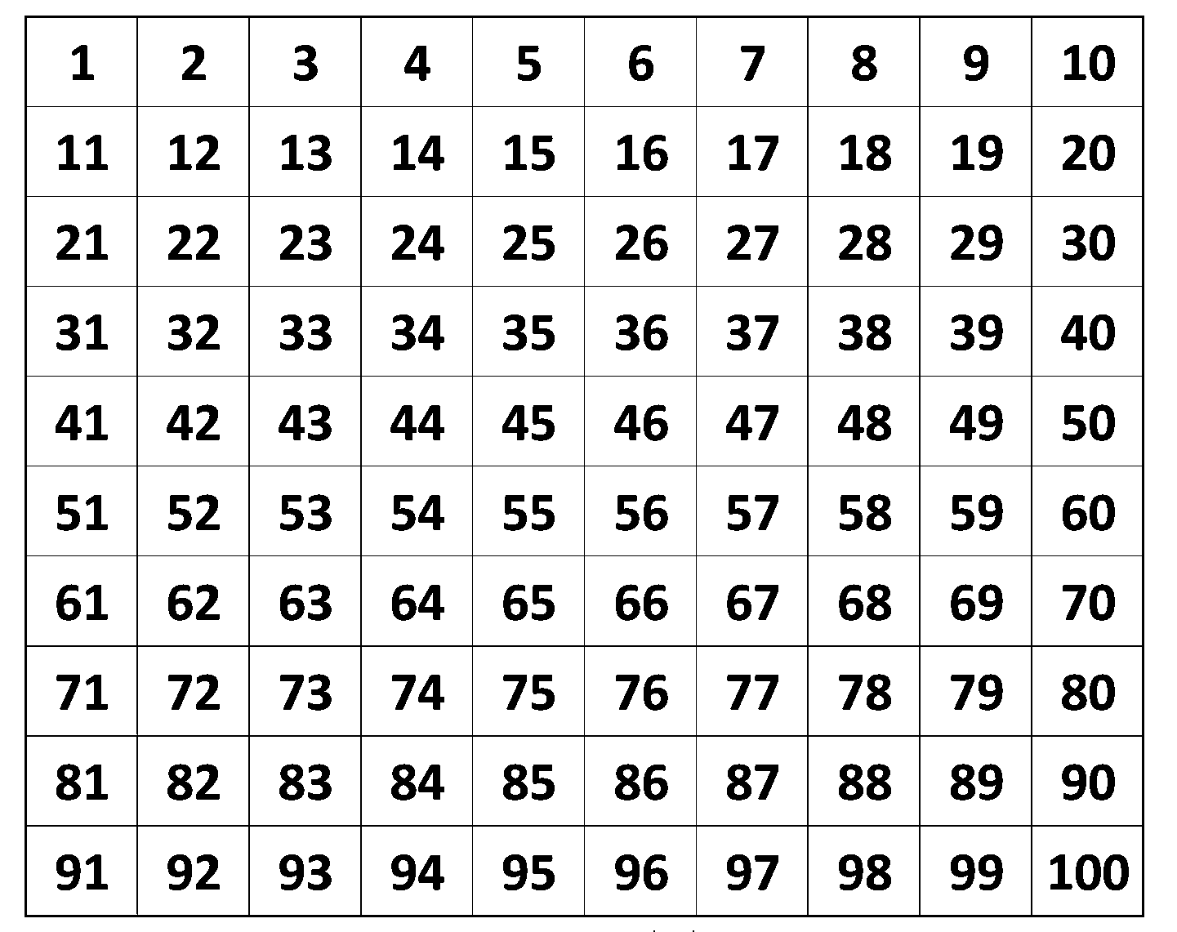
Crivo de Erastóstenes

Slide 23
Obrigado!!

